Slide 1
KHỞI ĐỘNG

Slide 2
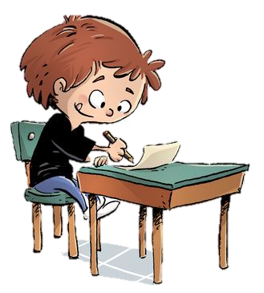
Dựa vào những kiến thức đã học, em hãy nhanh chóng chọn câu trả lời chính xác cho những câu hỏi sau đây.

Slide 3
Câu 1: Trong các từ sau đây, đâu là từ Hán Việt?
A. Đất nước
B. Sông núi
C. Giang sơn
C. Không có đáp án chính xác

Slide 4
Câu 2: Điền từ còn thiếu vào chỗ trống: Tục ngữ là những…………ngắn gọn, có vần, có nhịp điệu, đúc kết lại những kinh nghiệm, đạo đức sống của nhân dân.
A. Câu nói
B. Tổ hợp từ
C. Câu hát
D. Câu vè

Slide 5
Câu 3: Điền từ còn thiếu vào chỗ trống: Thành ngữ là những cụm từ có tính……………và có vần điệu, hình ảnh.
A. Dài dòng
B. Ngắn gọn
C. Ổn định
D. Không đúng ngữ pháp.

Slide 6
Câu 4: Trong những câu sau đây, đâu là thành ngữ?
A. Tấc đấc, tấc vàng
B. Sơn hào hải vị
C. Chó treo, mèo đậy
D. Học thầy không tày học bạn.

Slide 7
Câu 5: Trong những câu sau đây, câu nào là tục ngữ?
Lời ăn tiếng nói
Bách chiến bách thắng
Một nắng hai sương
Học ăn học nói, học gói, học mở.

Slide 8
ÔN TẬP TỪ HÁN VIỆT THÀNH NGỮ TỤC NGỮ
Thực hành Tiếng Việt_Bài 5

Slide 9
MỤC TIÊU BÀI HỌC
01
02
03
Hs nhắc lại
Hs xác định
HS vận dụng
Những kiến thức đã học về
Từ Hán Việt
Thành ngữ
Tục ngữ
Nghĩa của những thành ngữ, tục ngữ và các từ Hán Việt thông dụng
Hoàn thành các bài tập vận dụng

Slide 10
I.
NHẮC LẠI KIẾN THỨC CHUNG

Slide 11
1. Từ Hán Việt
Là những từ mượn gốc Hán có cách đọc, cách viết giống với ngôn ngữ Tiếng Việt.
Các từ Hán Việt khi giải thích nghĩa có thể tách từng tiếng, giải thích nghĩa từng tiếng riêng biệt.
Ví dụ:
Chung thủy
Sơn hà
Thủy binh
Thủy cung
…

Slide 12
2. Thành ngữ
Là những cụm từ có tính ổn định, có vần điệu và hình ảnh. Thành ngữ thường là những cụm từ chưa hoàn chỉnh về ngữ pháp.
Tác dụng: Làm cho lời ăn tiếng nói them sâu sắc, sinh động hơn,
Ví dụ
Lên thác xuống ghềnh
Bảy nổi ba chìm
…

Slide 13
3. Tục ngữ
Là những câu nói dân gian ngắn gọn, có vần điệu, có hình ảnh thường dung đúc kết kinh nghiệm về tự nhiên, đời sống và con người.
Tác dụng: Làm cho lời ăn, tiếng nói sâu sắc và có tính biểu cảm cao.
Ví dụ
Học một biết mười.
Đi 1 ngày đàn, học 1 sàng khôn
Học ăn học nói học gói, học mở.
….

Slide 14
II.
LUYỆN TẬP VẬN DỤNG

Slide 15
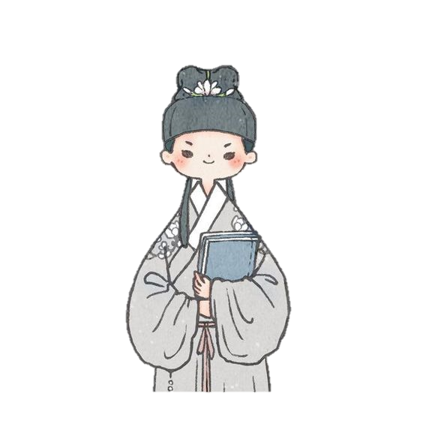
Bài 1 (SGK – 116)
Các bậc trung thần nghĩa sĩ
Trung thần
Bề tôi trung thành
(trung: Trung thành, dốc lòng. Thần: Bề tôi, quan lại…)
Nghĩa sĩ
Người có học vấn.
(nghĩa: Lẽ phải. Sĩ: học trò, người có học)

Slide 16
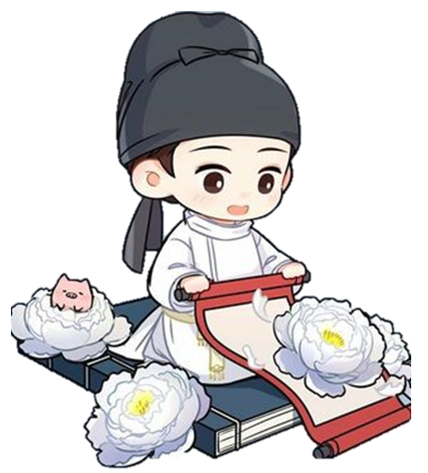
Bài 1 (SGK – 116)
Lưu danh sử sách
Lưu danh
Ghi tên lại cho đời sau
(Lưu: Lưu lại, giữ lại. Danh: tên tuổi)

Slide 17
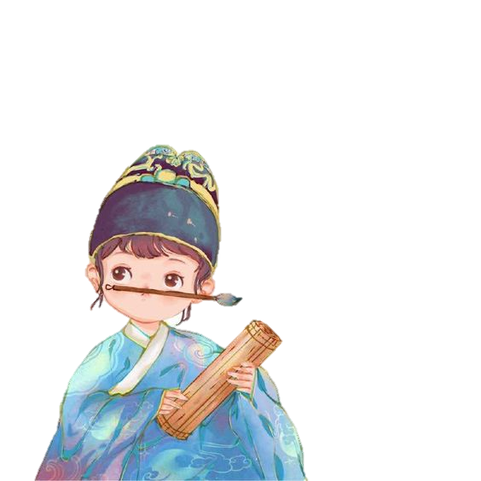
Bài 1 (SGK – 116)
Binh thư yếu lược
Binh thư
Sách dạy dành cho binh sĩ
(Binh: Binh lính, quân đội. Thư: Sách)
Yếu lược
Những chiến lược quan trọng
(yếu: Điểm quan trọng. Lược: tóm tắt)

Slide 18
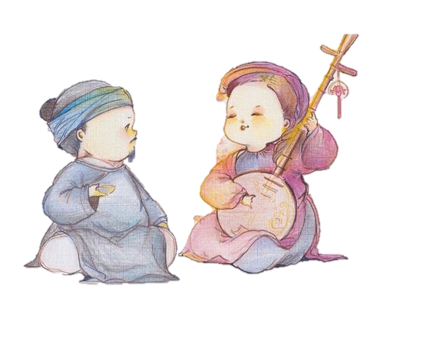
Bài 2 (SGK – 116-117)
Bách niên giai lão
Cùng trăm tuổi, cùng già đi
Bách: trăm
Niên: Năm
Giai: cùng
Lão: Già

Slide 19
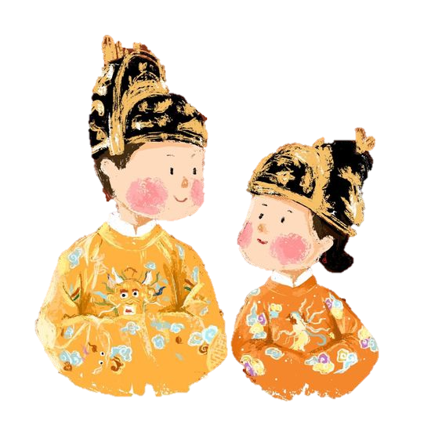
Bài 2 (SGK – 116-117)
Danh chính ngôn thuận
Danh nghĩa đúng đắn, lời nói không sai trái
Danh: danh dự, tiếng tăm
Chính: Đúng
Ngôn: lời nói
Thuận: Đúng đắn

Slide 20
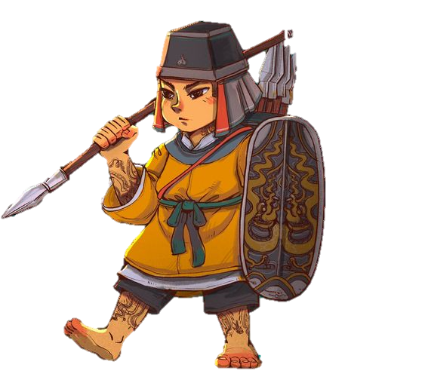
Bài 2 (SGK – 116-117)
Chiêu binh mãi mã
Tập hợp quân đội, ngựa chiến để chiến đấu.
Chiêu: Kêu gọi
Binh: Binh lính
Mãi: Mua
Mã: Ngựa

Slide 21
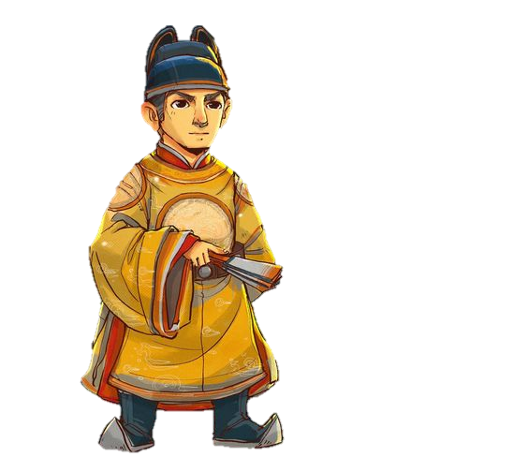
Bài 2 (SGK – 116-117)
Trung quân ái quốc
Trung thành với vua, yêu nước
Trung: trung thành
Quân: Quân vương, vua
Ái: Yêu
Quốc: Nước, quốc gia

Slide 22
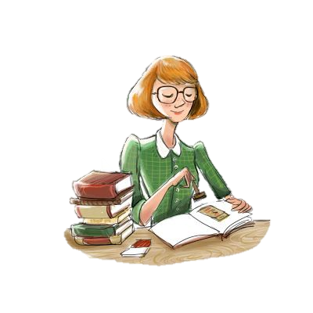
Bài 3 (SGK – 117)
A- 5
Cùng so sánh đáp án
B- 4
C - 2
D -3
E -1

Slide 23
Bài 4 (SGK – 117)
Nhiệm vụ
Nội dung
Đoạn văn 5- 7 dòng
Cảm nghĩ sau khi đọc văn bản Hịch tướng sĩ
Sử dụng ít nhất 2 từ Hán Việt – giải thích nghĩa.

Slide 24
Bài 4 (SGK – 117)
Gợi ý đề tài viết
Tình yêu nước, căm thù giặc của Trần Quốc Tuấn
Tinh thần yêu nước, bảo vệ đất nước khi quân địch xâm lăng
Lòng biết ơn với những vị anh hung dân tộc.

